Slide 1

ПРЕЗЕНТАЦИЯ ПРОЕКТА ГРУППЫ «ЗДОРОВЬЕ» «Движение – жизнь!»
Докладчик: Баклашова Лидия Николаевна, инструктор адаптивной физкультуры
группы «Здоровье»
Александровский район, 2024 г.

Slide 2
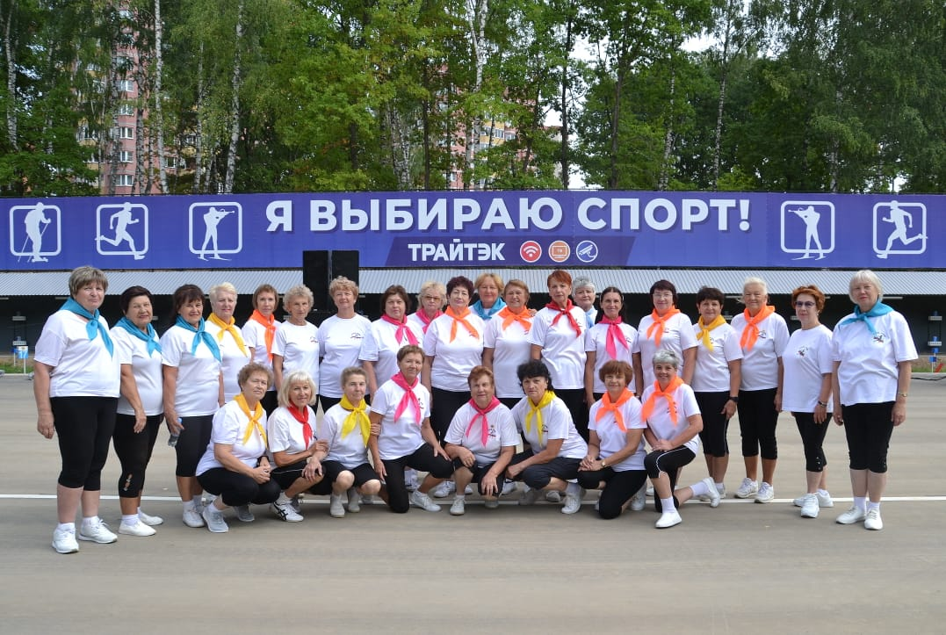
ГРУППА «ЗДОРОВЬЕ» - это одна из самых многочисленных общественных организаций Александровского района, выбравшая своими приоритетами спорт и здоровье.
100
В 2024 г. СОСТАВ ГРУППЫ – ЧЕЛОВЕК.

Slide 3
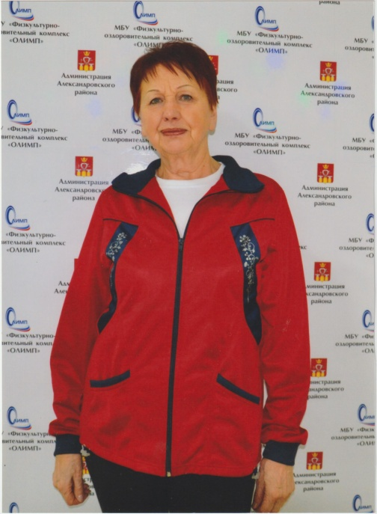
«Движение – жизнь!» – мой выбор
ЛИДИЯ НИКОЛАЕВНА БАКЛАШОВА –
«серебряный волонтер», ветеран труда,
руководитель группы «Здоровье»,
которая является ярким проявлением
выполнения программы «Активное долголетие».
Лидии Николаевне 77 лет.
14 лет руководит ГРУППОЙ «ЗДОРОВЬЕ».

Slide 4
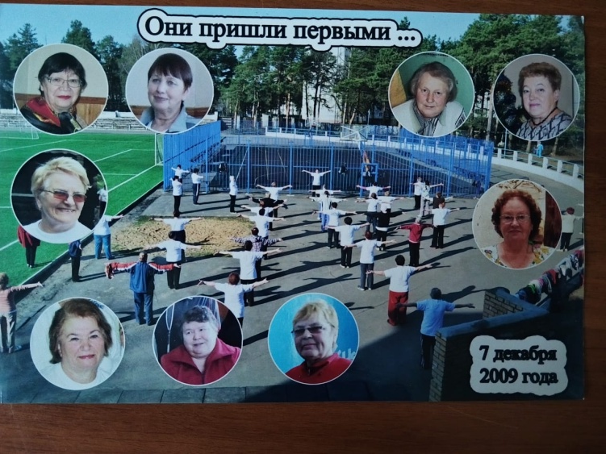
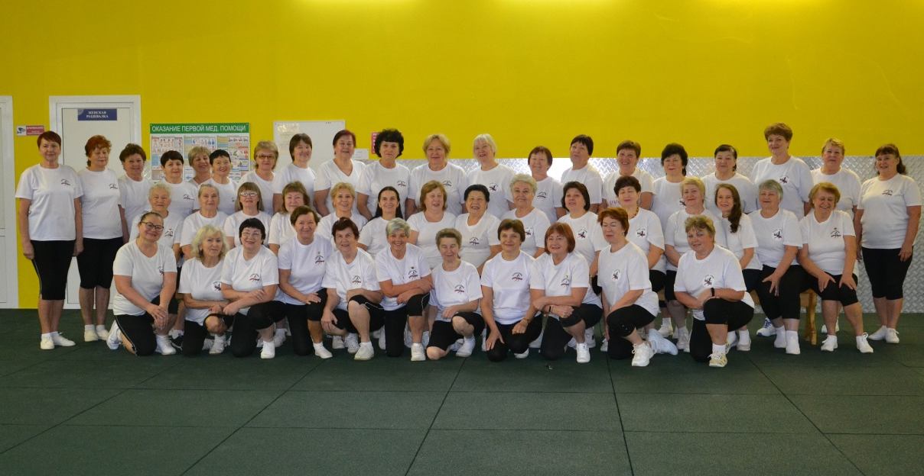
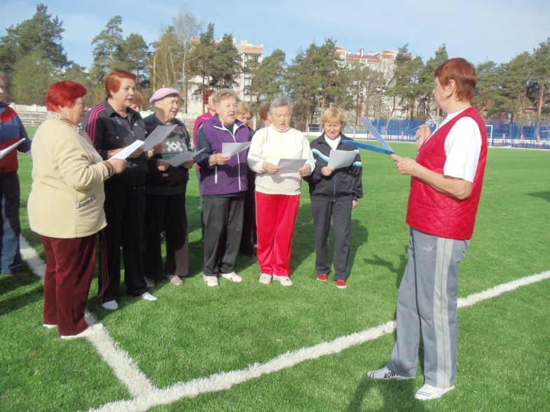
«Движение – жизнь!» – наш выбор
В 2009 году состав группы – 9 человек
В 2024 году группа
составляет 100 человек

Slide 5
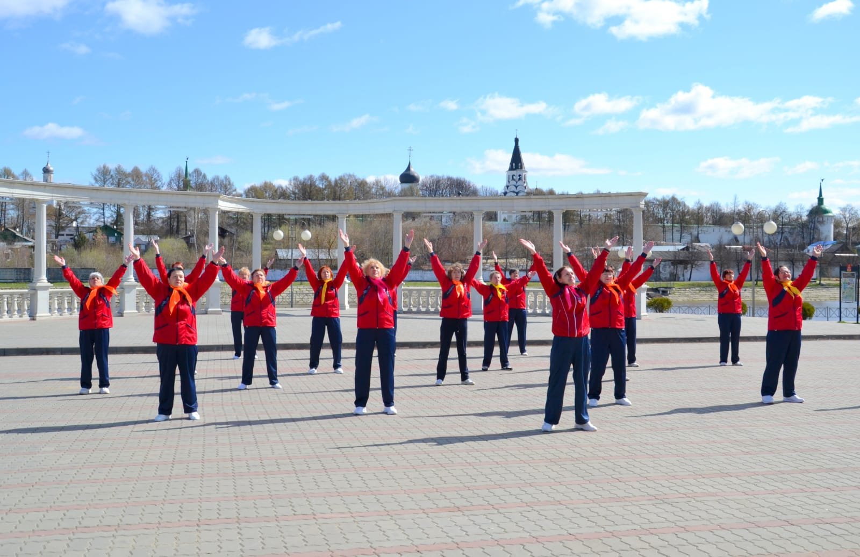
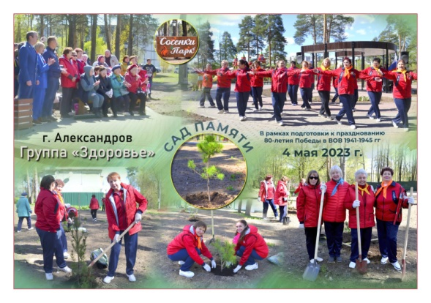

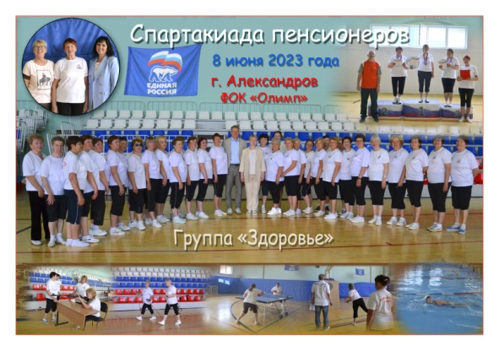
«Движение – жизнь!» – наш выбор
Славные страницы истории группы собраны в 11 фотоальбомах, 4х папках с фотоколлажами и насчитывают более 200 фотографий.

Slide 6
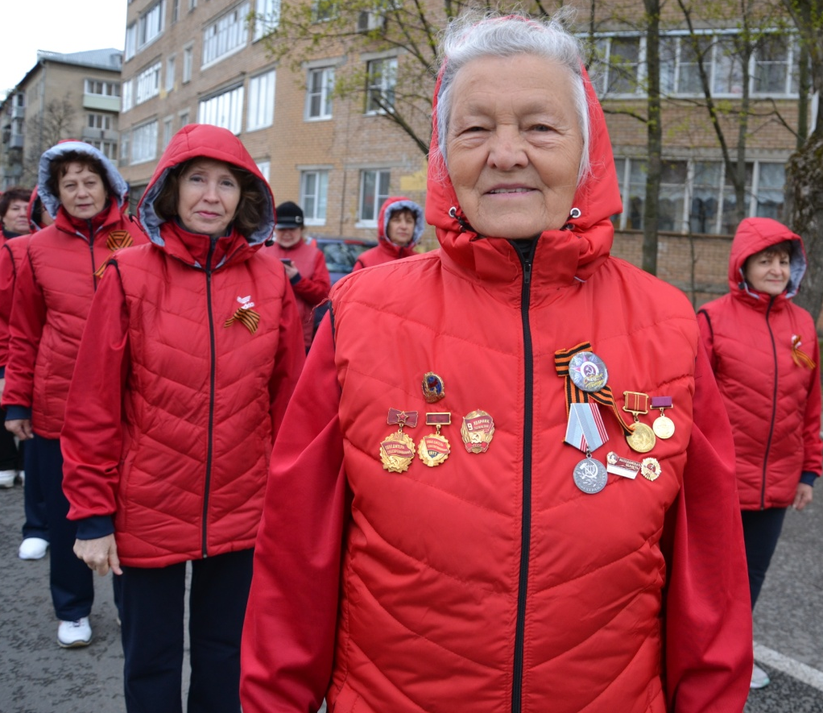
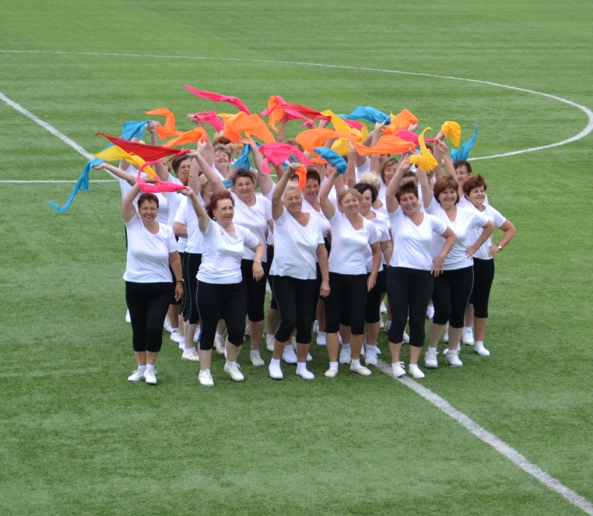
«Движение – жизнь!» – наш выбор
СРЕДНИЙ ВОЗРАСТНОЙ СОСТАВ УЧАСТНИЦ ОТ 60 ДО 85 ЛЕТ
самой молодой участнице 62 года
самой старшей - 84 года
7 декабря 2024 года группа «Здоровье» отметит свое 15-летие.

Slide 7
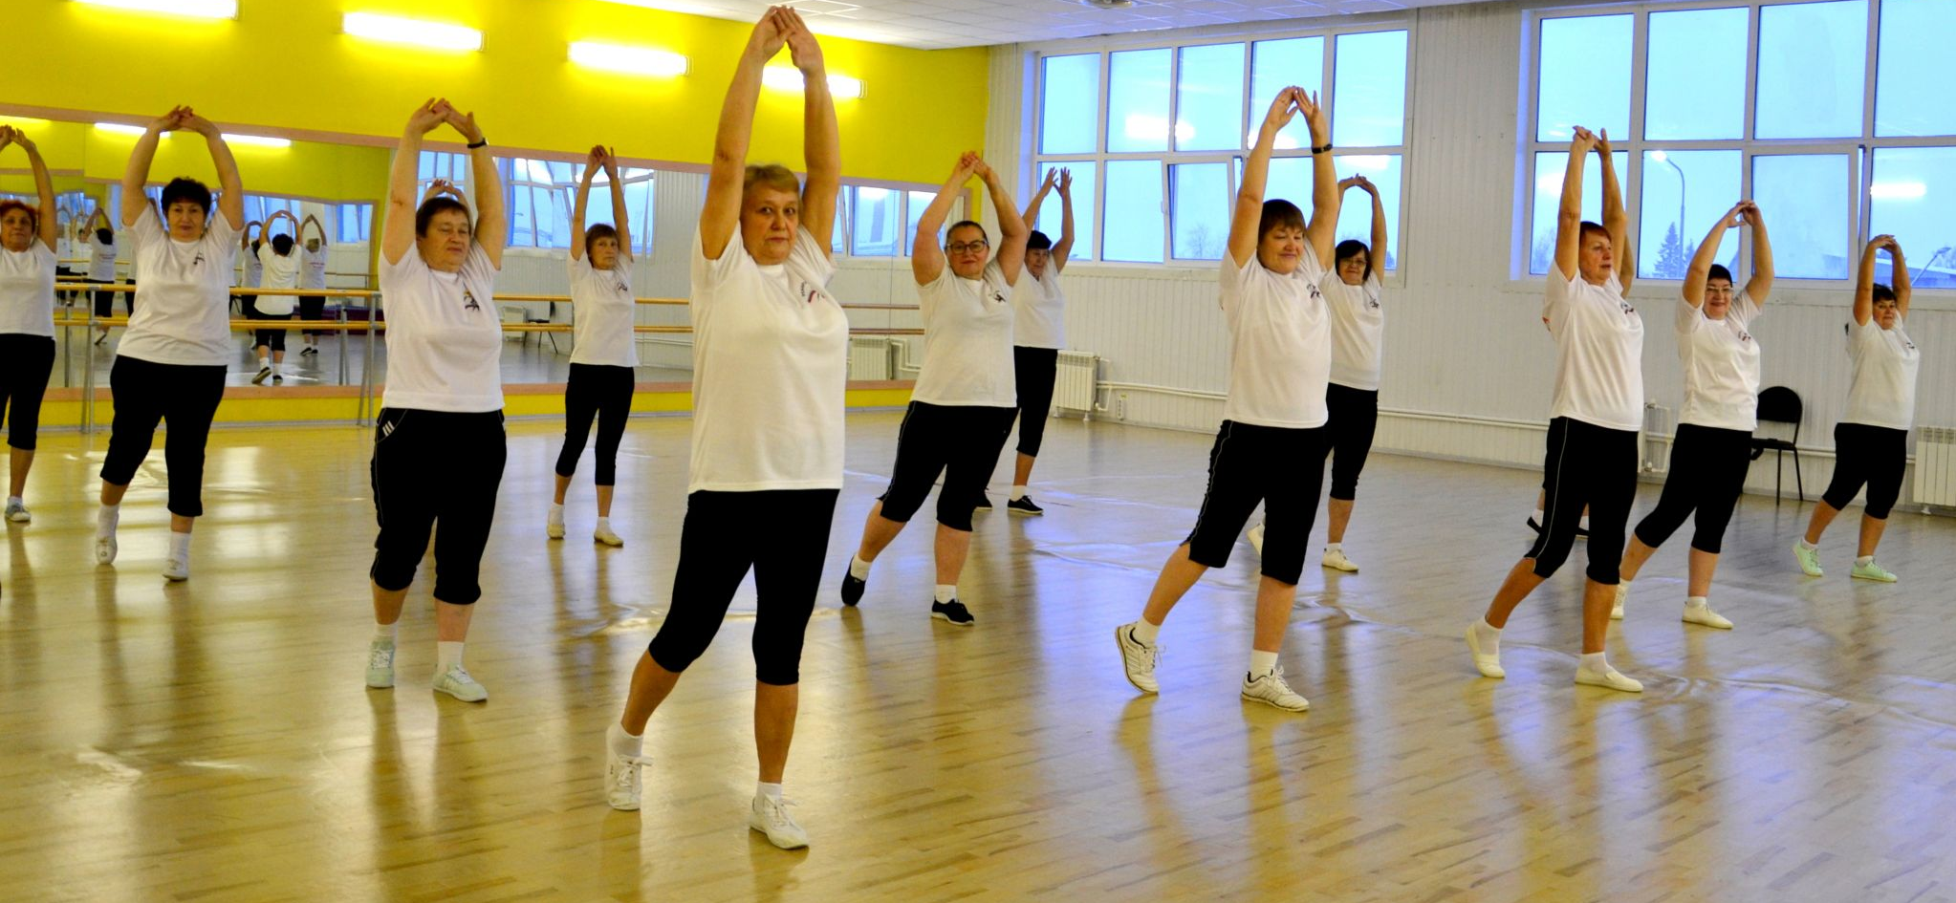
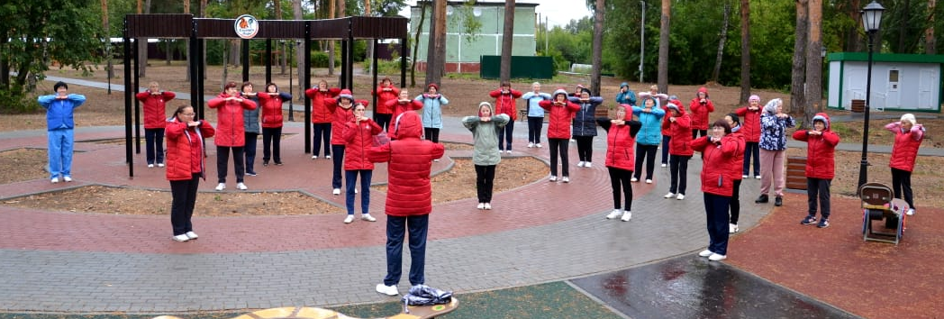
«Движение – жизнь!» – наш выбор
Бесплатные занятия проводятся в комфортабельных условиях ФОК «Олимп» 4 раза в неделю
С весны до поздней осени - на свежем воздухе в парке «Сосенки».

Slide 8
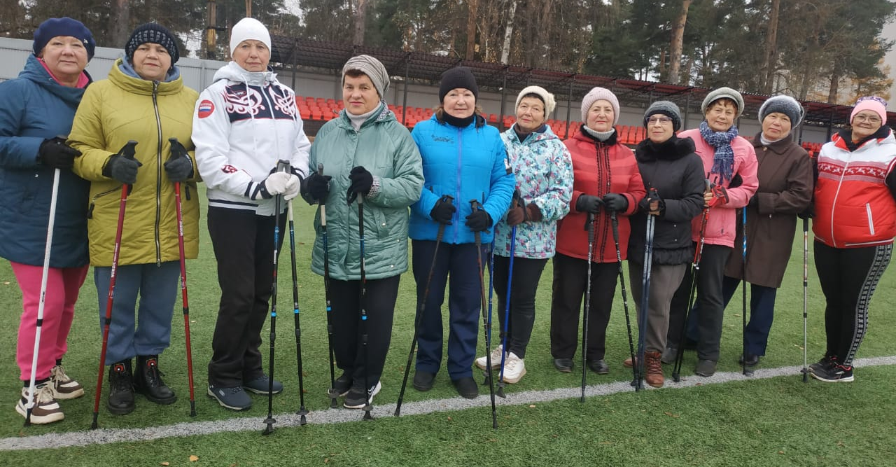
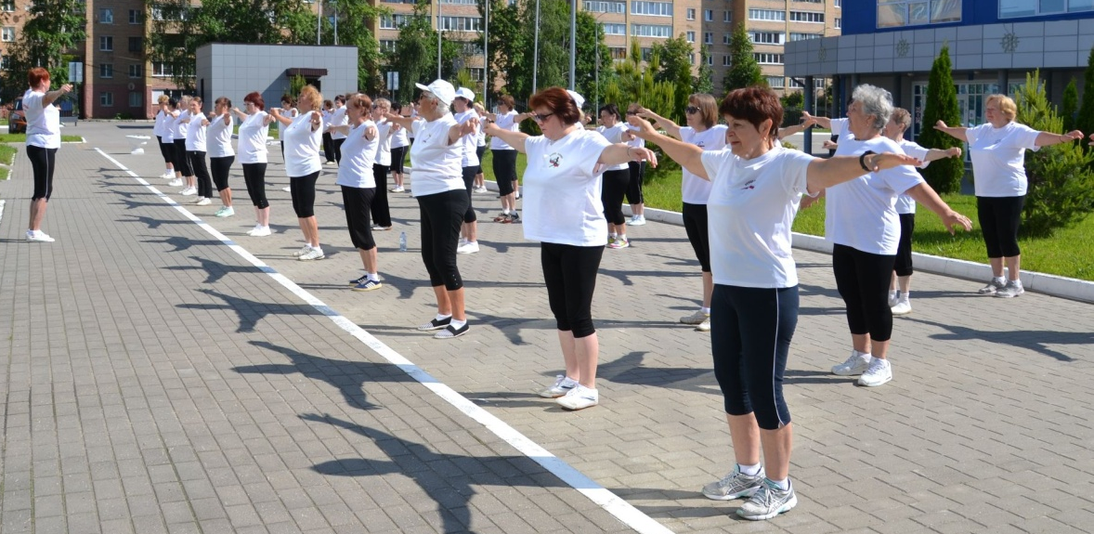
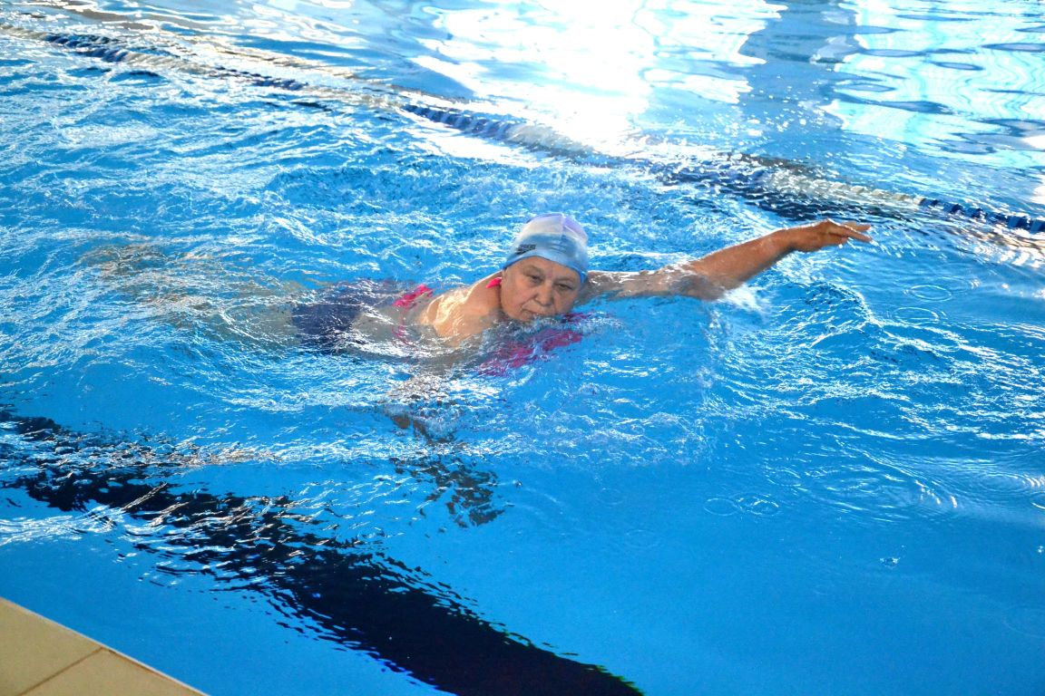
«Движение – жизнь!» – наш выбор
- занятия скандинавской ходьбой;
- занятия дыхательной гимнастикой по методу Стрельниковой;
- аэробика, танцы и плавание в бассейне

Slide 9
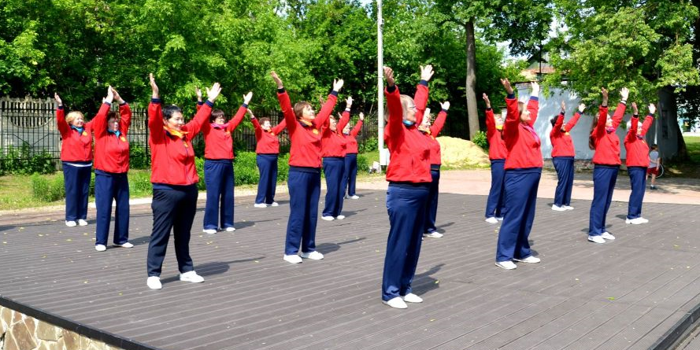
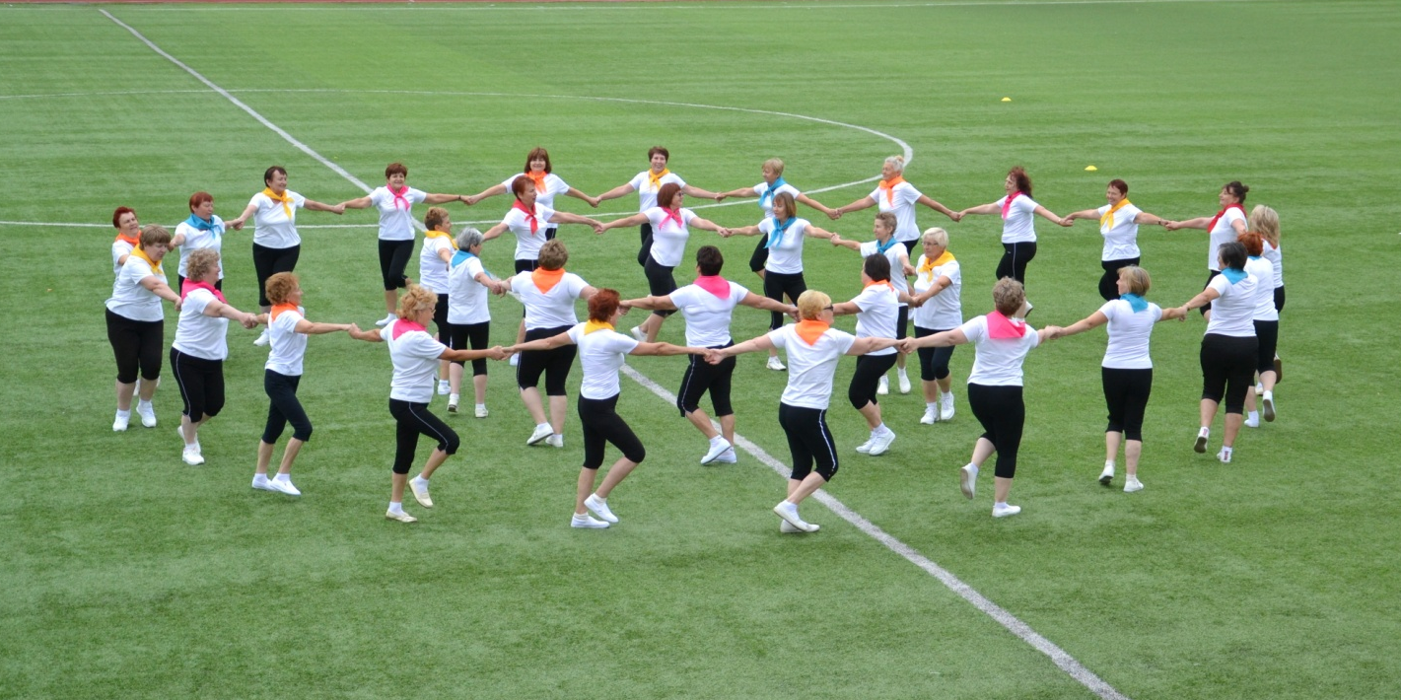
«Движение – жизнь!» – наш выбор
В копилке коллектива 7 флешмобов,
с которыми выступают на мероприятиях различного уровня

Slide 10
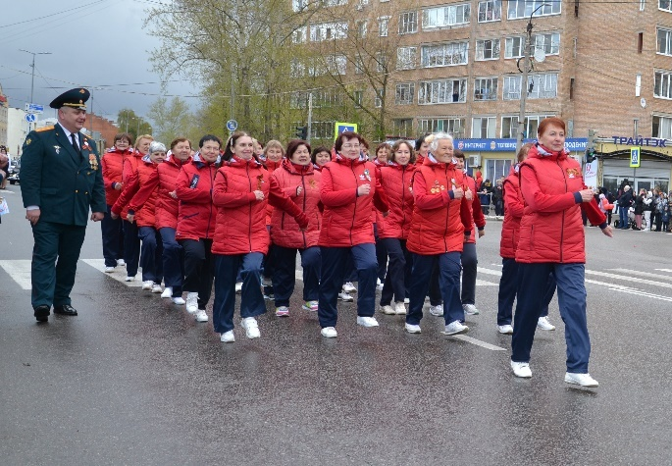
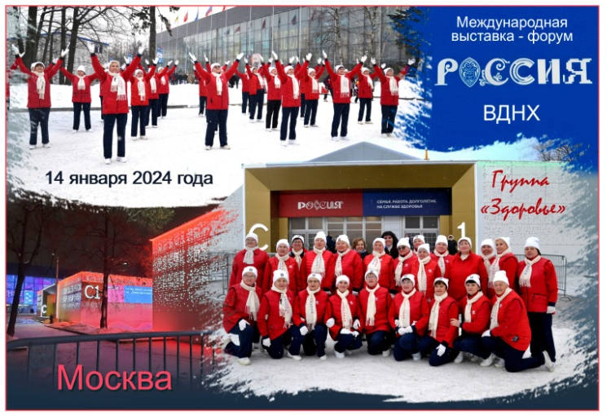
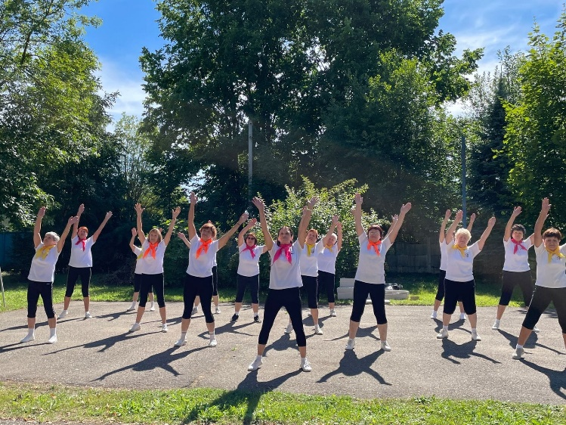
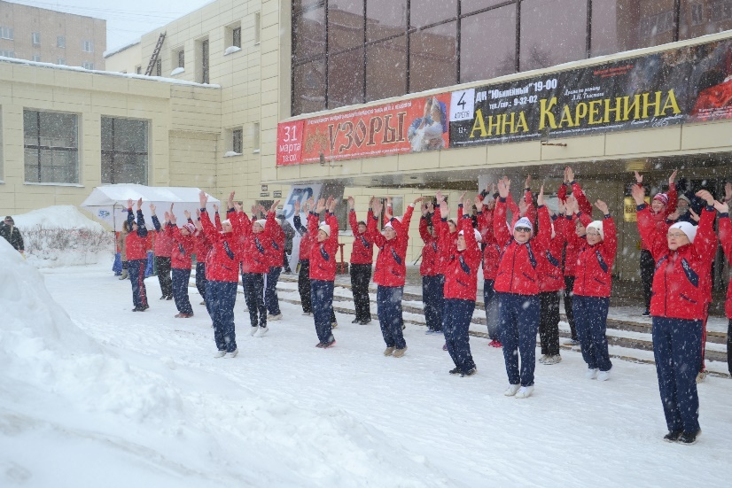
«Движение – жизнь!» – наш выбор
«Движение – жизнь!» – наш выбор
Выступают на разных городских, областных
и всероссийских площадках
шествие «Бессмертный полк»
международная форум-выставка «Россия»
день физкультурника
форум 50+

Slide 11
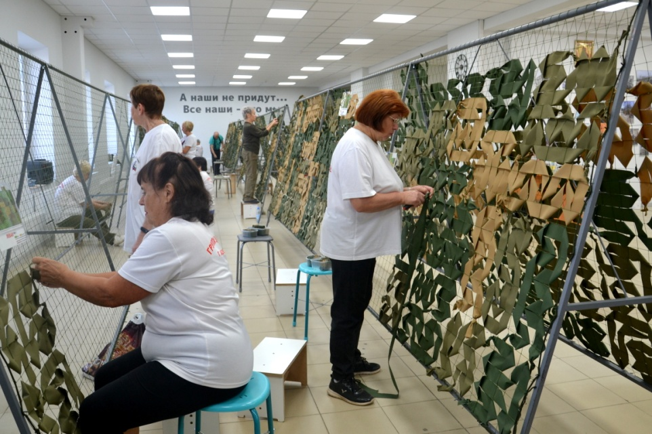
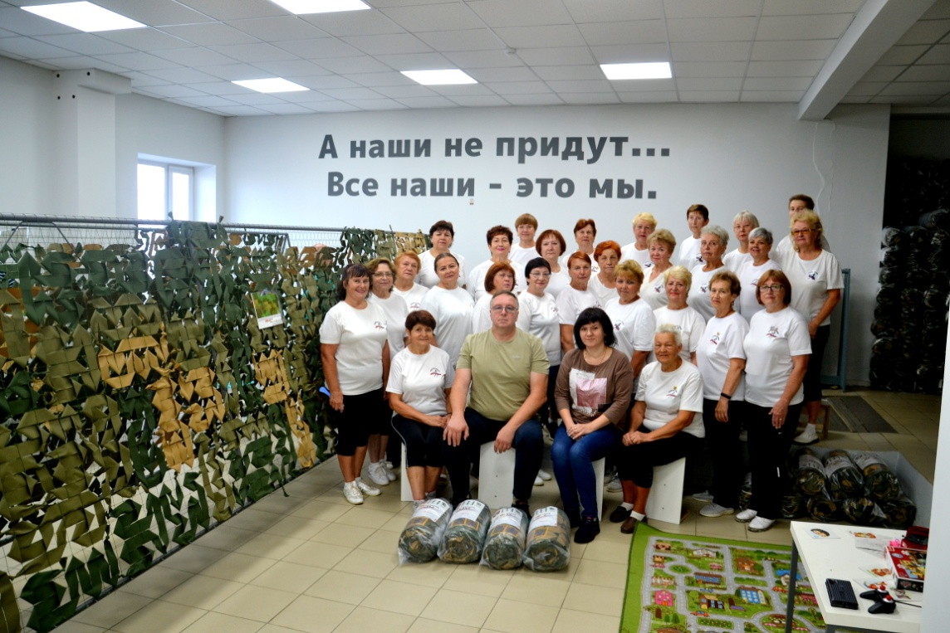
«Движение – жизнь!» – наш выбор
В рамках движения «Народная сеть» участники группы
плетут маскировочные сети
Волонтерский
центр помощи фронту «ZOV»
г. Александров
сделано 8300 сетей

Slide 12
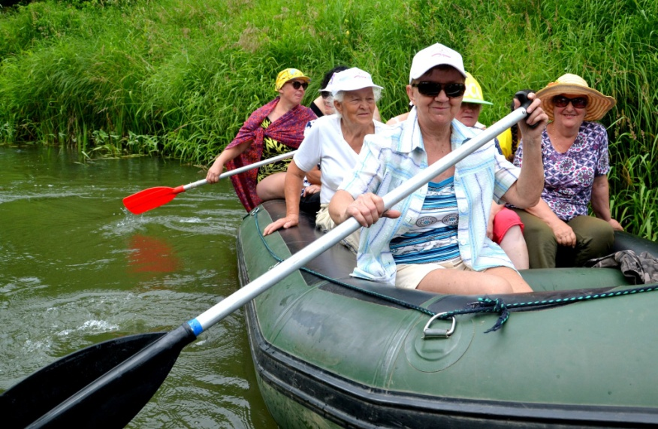
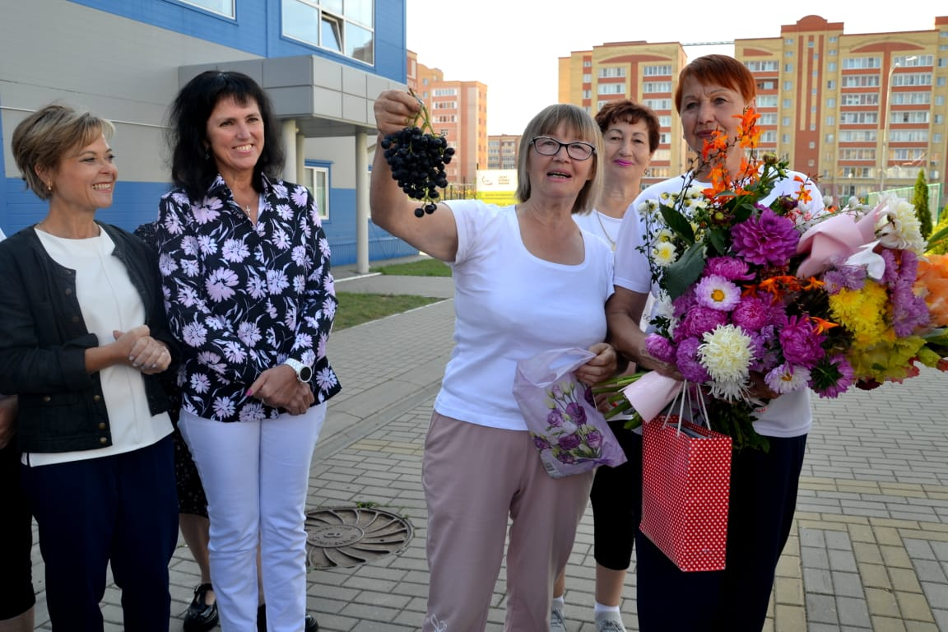
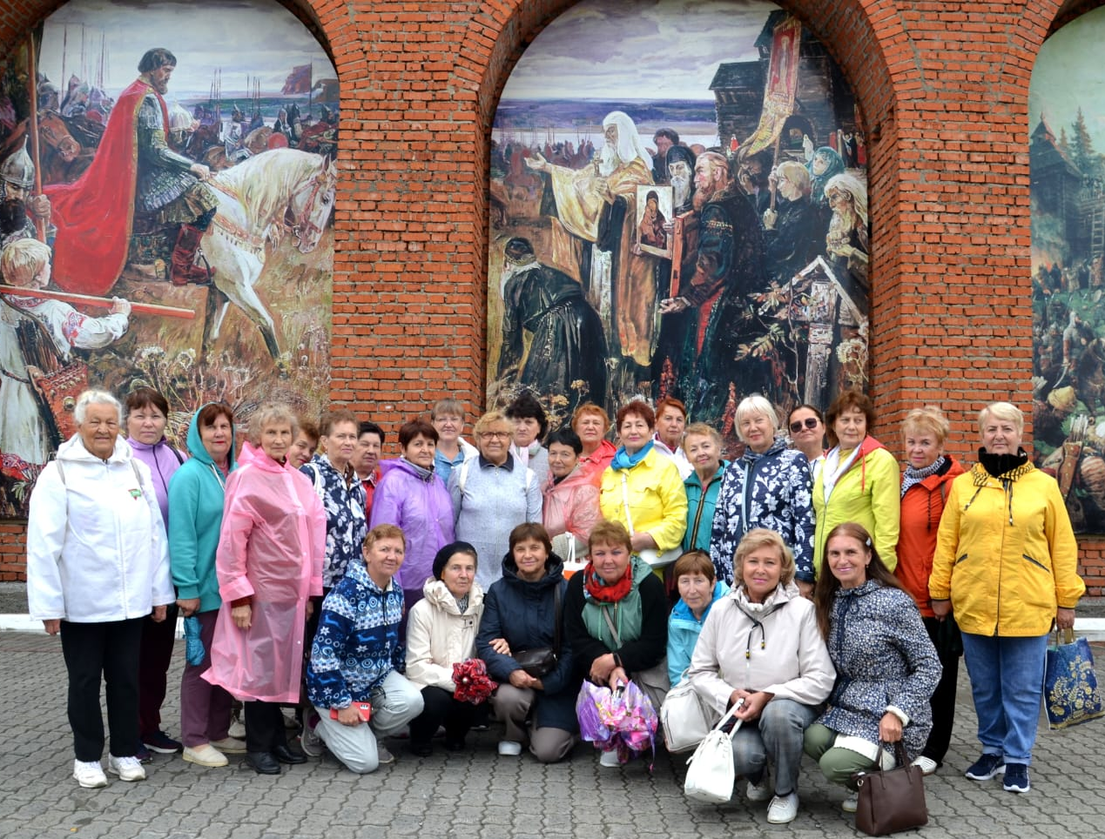
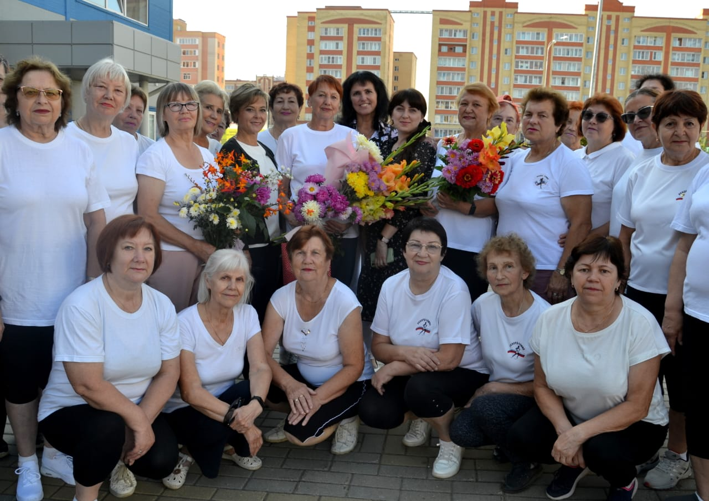
«Движение – жизнь!» – наш выбор
Группа «Здоровье» - это большая дружная семья.
путешествуют по родному краю
вместе они отмечают праздники

Slide 13
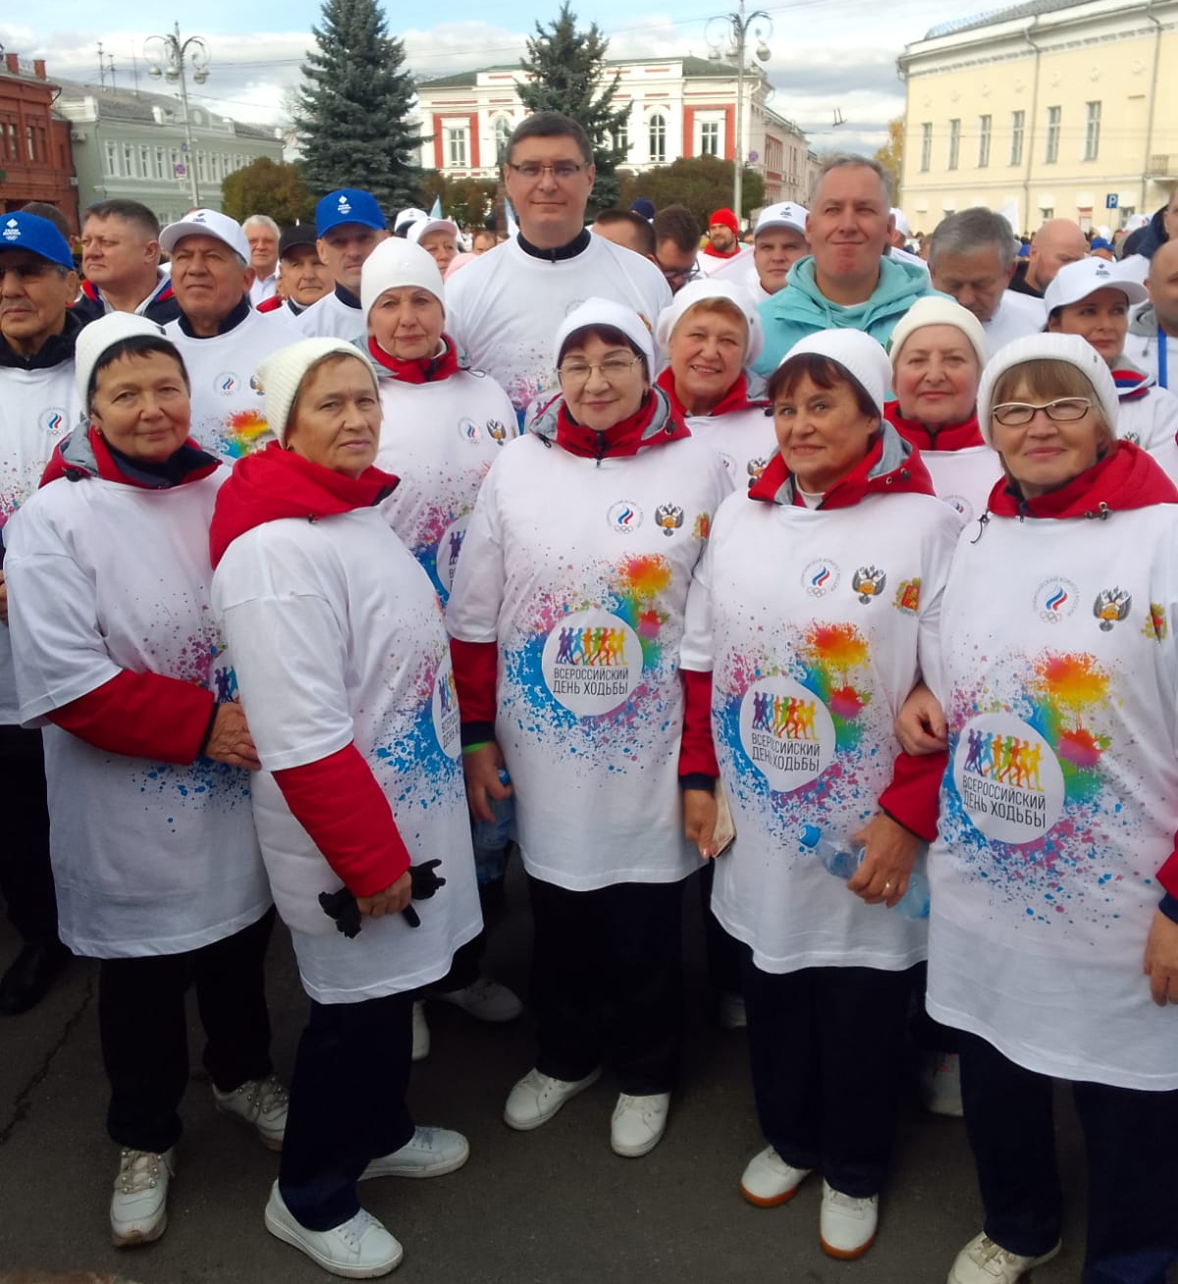
«Движение – жизнь!» – наш выбор
Группа «Здоровье» –
визитная карточка Александровского района
Только вперед к здоровью и долголетию!

